Slide 1
Projeto em Assembly Mips
Disciplina: COMP415 – ARQUITETURA DE COMPUTADORES
Discente: Yamí Nascimento Rodrigues
Docente: Dr. Calebe Micael Conceição

Slide 2
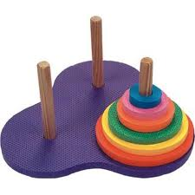
Torres de Hanoi
Qual a origem desse quebra-cabeça?
A torre de Hanói, também conhecida por torre do bramanismo ou quebra-cabeças do fim do mundo, aparece publicada em 1883 pelo matemático francês Eduard Lucas. A publicação dizia que o jogo vinha do Vietnã, sendo popular também na China e no Japão, e acompanhava a caixa do quebra-cabeça.
Para desenvolver a Torre de Hanói ou Torre do Bramanismo Edward Lucas baseou-se em uma antiga lenda.

Slide 3
Torres de Hanoi
A Torre de Hanói é constituída por um tabuleiro com três pinos de madeira e um conjunto de “n” discos de diferentes diâmetros.
O jogo consiste em passar todos os discos do primeiro para o último pino, usando os demais pinos como auxiliares, de maneira que um disco de raio maior nunca fique em cima de outro menor.

Slide 4
O algoritmo torres de hanoi
A solução recursiva desse problema é baseada na ideia de mover n-1 discos para um pino auxiliar, depois mover o disco maior para o pino de destino, e finalmente mover os n-1 discos restantes para o pino de destino.
A complexidade de tempo do algoritmo é O(2^n), onde n é o número de discos. Isso ocorre porque a solução para n discos envolve a resolução do problema para n-1 discos duas vezes. O número de movimentos necessários para resolver o problema cresce exponencialmente com o número de discos.
Em casos específicos, o número mínimo de movimentos para resolver o problema com n discos é sempre 2^n - 1.

Slide 5
O algoritmo em C++
Ao tentar transpassar o algoritmo real para computacional é importante entender algumas questões, como a subdivisão de problemas, dito pela técnica de programação dinâmica:
Logo, no código em cpp a ser mostrado a seguir dividimos em duas funções a MAIN e a TorreHanoi, onde será usado a recursividade para auxiliar-nos a resolver o problema.
O algoritmo em cpp nos pede para informar com quantos discos iremos resolver o quebra-cabeça das torres e dessa forma nos retorna a solução que deve ser tomar para resolvê-lo com o menor número de jogadas possível

Slide 6
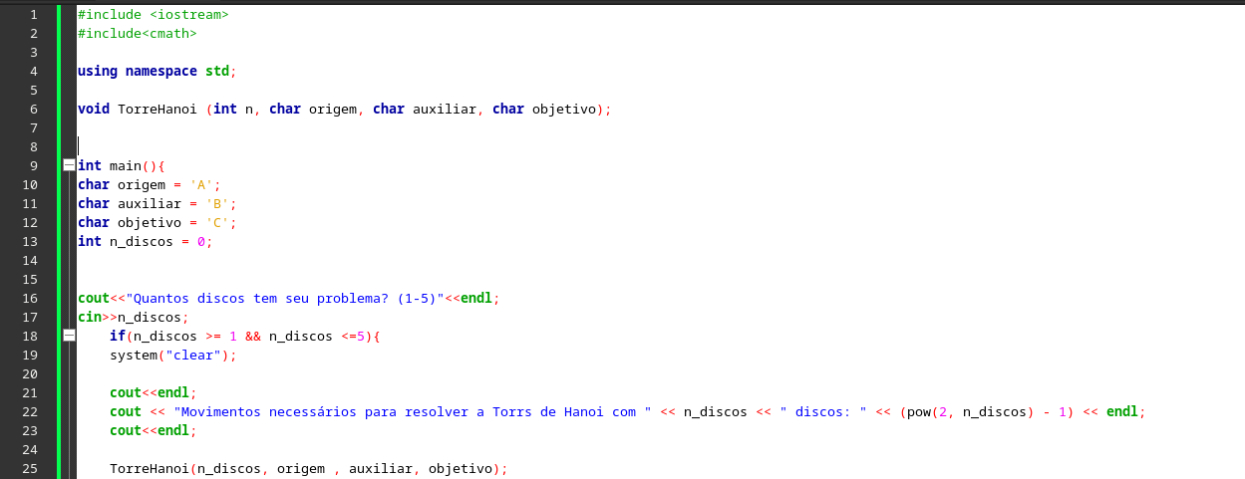
O algoritmo em C++

Slide 7
O algoritmo em C++
Além da interatividade é checada a quantidade de discos informada pelo user para não ultrapassar 5 e não ser menor que 1
O algoritmo em cpp usa uma funcao sem retorno que é chamada no main, ela somente é recursiva dentro da mesma

Slide 8
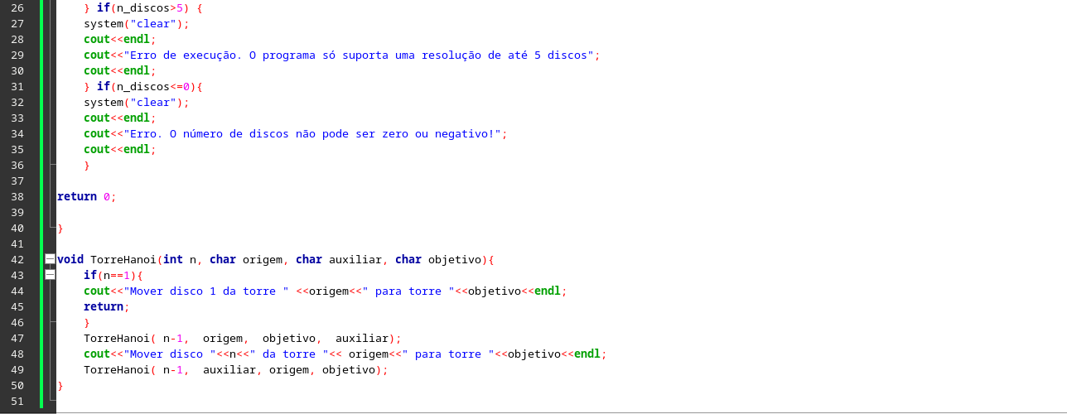
O algoritmo em C++

Slide 9
O algoritmo em C++
as condicionais, como já explicadas, irão imprimir a mensagem de erro caso o caso em questão transpasse o programado(n>5 || n<1)
a função TorreHanoi além de calcular como o problema vai ser resolvido, de forma recursiva, ela também imprime pro usuário a forma de resolver o problema

Slide 10
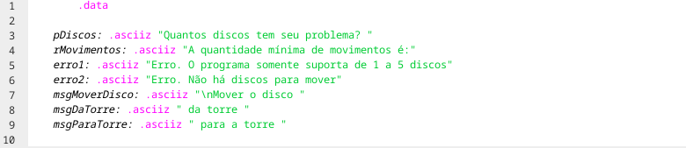
O algoritmo em Assembly Mips
Ao começar a transcrever para asm é importante lembrar que não há a criação de variáveis, logo devemos implementar a mensagens dentro da área data, que assim guardará na memória

Slide 11
O algoritmo em Assembly Mips
Após isso podemos instaurar a funcao principal main e começar a apresentar o programa para o usuário, de forma que seja informado o número de discos e com isso podemos calcular a quantidade mínima de movimentos necessário e informar
Assim como mostra e faz o main do código abaixo:

Slide 12
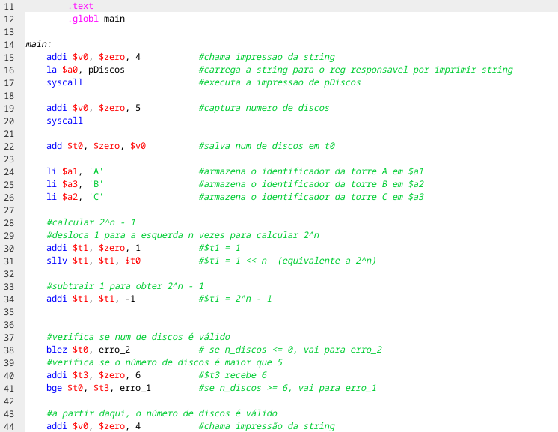
O algoritmo em Assembly Mips

Slide 13
O algoritmo em Assembly Mips
No main Também checamos se o número passado pelo usuário é válido para o nosso algoritmo, que por ser recursivo fazê-lo gerar uma solução com diversos discos seria custoso para memória então gera somente até o problema com 5 discos

Slide 14
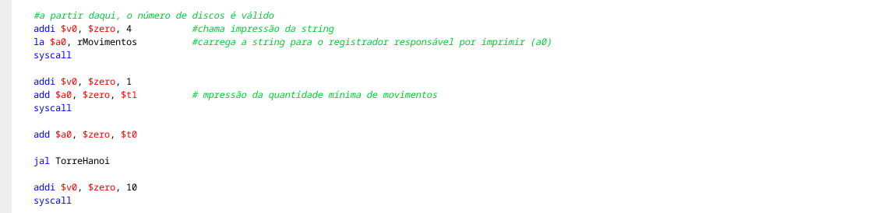
O algoritmo em Assembly Mips
Após isso podemos instaurar a funcao principal main e começar a apresentar o programa para o usuário, de forma que seja informado o número de discos e com isso podemos calcular a quantidade mínima de movimentos necessário e informar
Assim como mostra e faz o main do código abaixo:
No main também é chamada a funcao onde é executada o algoritmo das torres

Slide 15
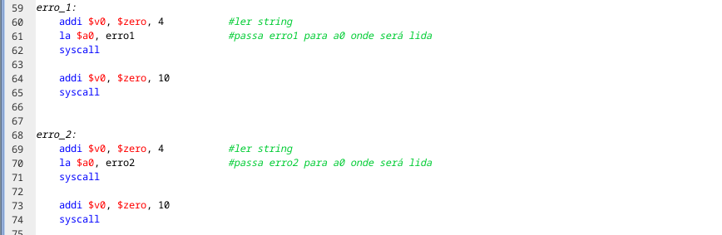
O algoritmo em Assembly Mips
As funções erro_1 e erro_2 serão somente acionadas se o número selecionado pelo usuário não condizer com o programado, ou seja, for maior que 5 ou menor que 1. Dessa forma a função acionada irá imprimir o que foi que causou a falha na execução.

Slide 16
O algoritmo em Assembly Mips
A função a seguir é a função TorreHanoi, ela se baseia na função de mesmo nome usada no projeto em cpp, porém em asm por conta da limitação da linguagem, houveram alterações.
Essas alterações não mudam a lógica de funcionamento, somente a lógica de programação.
Com isso, temos que deslocar o ponteiro da pilha pra alocar espaço e salvar endereços em registradores, para que dessa forma nosso programa possa resolver o problema pra n discos, sempre com a lógica de ir recursivamente n-1, até gerar a saída quando a quantidade de n for 1, o caso base, assim resolvendo o problema

Slide 17
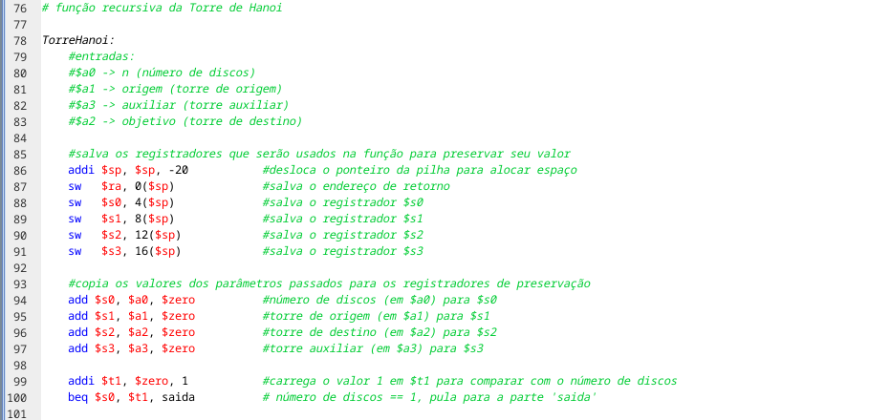
O algoritmo em Assembly Mips
As funções erro_1 e erro_2 serão somente acionadas se o número selecionado pelo usuário não condizer com o programado, ou seja, for maior que 5 ou menor que 1. Dessa forma a função acionada irá imprimir o que foi que causou a falha na execução.

Slide 18
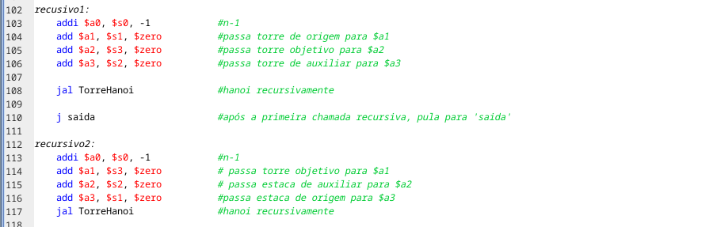
O algoritmo em Assembly Mips
As funções recursivo1 e recursivo2 auxiliam a passagem de “discos” para “torres”, ou seja, a soma recursiva de registradores para gerar a solução necessária

Slide 19
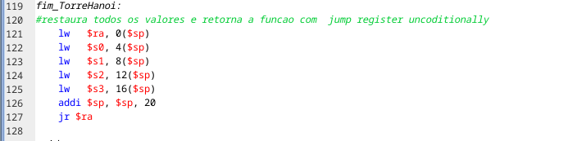
O algoritmo em Assembly Mips
A função fim_TorreHanoi tem a funcionalidade de restaurar todos os valores mudados no começo e execução da função TorreHanoi, e ela é chamada quando o programa finaliza a execução da função saida

Slide 20
O algoritmo em Assembly Mips
A função a seguir é a função saída, ela tem o dever de resgatar os valores dos registradores usados e usá-los para imprimir a saida para o usuário, de forma que o usuário leia e resolva finalmente o problema do quebra-cabeça das torres de hanoi.
Essa função funciona também para verificar e debuggar o código para saber se o “jogo” de troca de registradores e valores está funcionando, visto que Origem, Auxiliar e Objetivo devem se alternar de certa maneira para que a solução seja passada de forma correta ao jogador

Slide 21
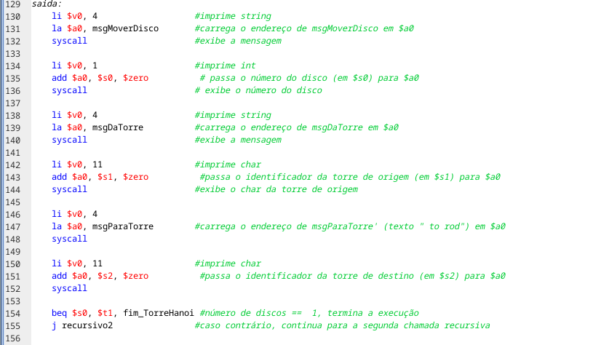
O algoritmo em Assembly Mips
A função fim_TorreHanoi tem a funcionalidade de restaurar todos os valores mudados no começo e execução da função TorreHanoi, e ela é chamada quando o programa finaliza a execução da função saida

Slide 22
Referências e Agradecimentos
<https://www.ufrgs.br/mathematic/wp-content/uploads/2021/07/TORRE-DE-HANOI_-Professor.pdf>
<https://wp.ufpel.edu.br/antoniomauricio/files/2015/02/TorreHanoi_LEMA.pptx>
Obrigado pela Atenção!

